Slide 1
C#
Brief

Slide 2
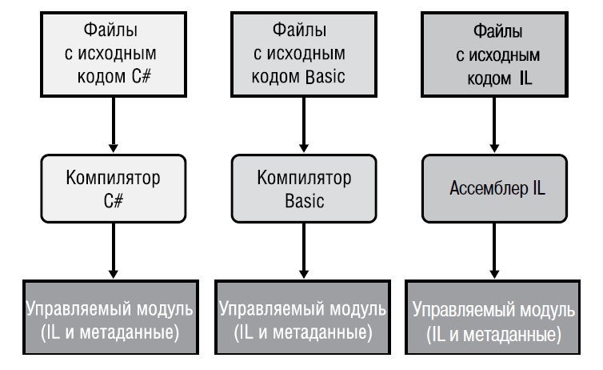
Common Language Runtime
Notes:
Компиляторы машинного кода производят код, ориентированный на конкретную
процессорную архитектуру, например x86, х64 или ARM. В отличие от этого, все
CLR-совместимые компиляторы генерируют IL-код. (Подробнее об IL-коде рас-
сказано далее в этой главе.) IL-код иногда называют управляемым (managed code),
потому что CLR управляет его выполнением.

Slide 3
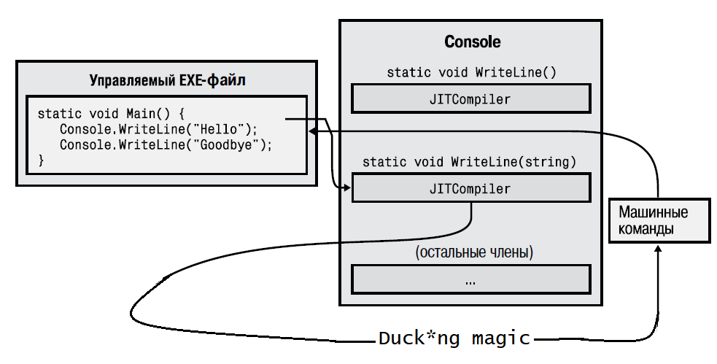
Just In Time (JIT) Компилятор
Notes:
Компиляторы машинного кода производят код, ориентированный на конкретную
процессорную архитектуру, например x86, х64 или ARM. В отличие от этого, все
CLR-совместимые компиляторы генерируют IL-код. (Подробнее об IL-коде рас-
сказано далее в этой главе.) IL-код иногда называют управляемым (managed code),
потому что CLR управляет его выполнением.

Slide 4
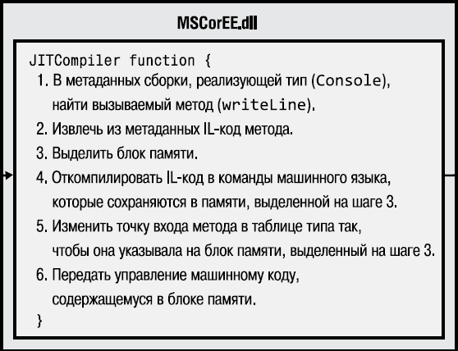
JIT Duck*ng magic
Notes:
Компиляторы машинного кода производят код, ориентированный на конкретную
процессорную архитектуру, например x86, х64 или ARM. В отличие от этого, все
CLR-совместимые компиляторы генерируют IL-код. (Подробнее об IL-коде рас-
сказано далее в этой главе.) IL-код иногда называют управляемым (managed code),
потому что CLR управляет его выполнением.

Slide 5
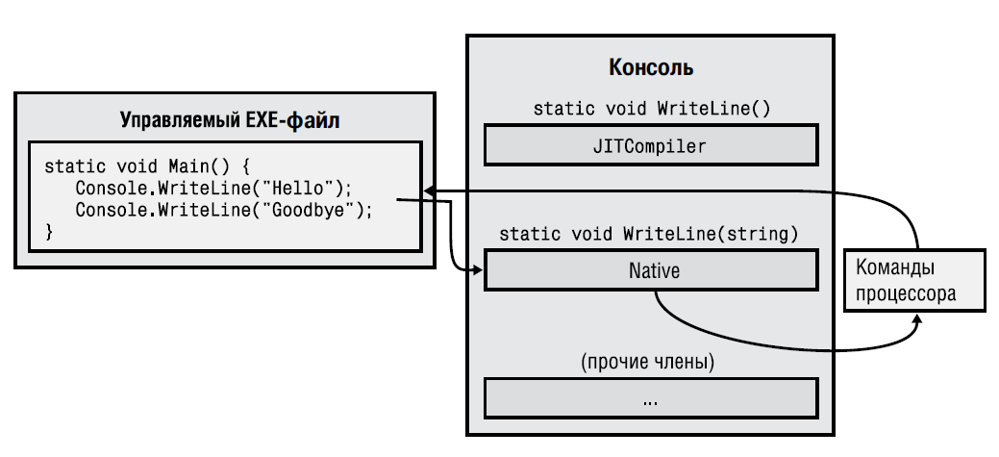
JIT Повторный вызов метода
Notes:
Компиляторы машинного кода производят код, ориентированный на конкретную
процессорную архитектуру, например x86, х64 или ARM. В отличие от этого, все
CLR-совместимые компиляторы генерируют IL-код. (Подробнее об IL-коде рас-
сказано далее в этой главе.) IL-код иногда называют управляемым (managed code),
потому что CLR управляет его выполнением.

Slide 6
JIT + -
Notes:
Если вы тоже скептически относитесь к двухфазной компиляции, обязательно
попробуйте построить приложения и измерьте их быстродействие. Затем проделайте
то же самое с какими-нибудь нетривиальными управляемыми приложениями, соз-
данными Microsoft или другими компаниями. Вас удивит, насколько эффективно
они выполняются.
Трудно поверить, но многие специалисты (включая меня) считают, что управляе-
мые приложения способны даже превзойти по производительности неуправляемые приложения. Это объясняется многими причинами. Например, в тот момент, когда
JIT-компилятор компилирует IL-код в машинный код во время выполнения, он
знает о среде выполнения больше, чем может знать неуправляемый компилятор.
Перечислим некоторые возможности повышения производительности управляемого
кода по сравнению с неуправляемым:
JIT-компилятор может определить, что приложение выполняется на процессоре
Intel Pentium 4, и сгенерировать машинный код со специальными командами,
поддерживаемыми Pentium 4. Обычно неуправляемые приложения компилиру-
ются с самым общим набором команд и не используют специальные команды,
способные повысить эффективность приложения.
. JIT-компилятор может определить, что некоторое условие на том компьютере,
на котором он выполняется, всегда оказывается ложным. Допустим, метод со-
держит следующий фрагмент:
if (numberOfCPUs > 1) {
...
}
Если компьютер оснащен всего одним процессором, то JIT-компилятор не
будет генерировать машинные команды для указанного фрагмента. В этом слу-
чае машинный код оптимизируется для конкретной машины, а следовательно,
занимает меньше места и быстрее выполняется.
. CLR может профилировать выполняемую программу и перекомпилировать IL
в машинный код в процессе выполнения. Перекомпилированный код реоргани-
зуется для сокращения ошибочного прогнозирования переходов на основании
наблюдаемых закономерностей выполнения. Текущие версии CLR такую воз-
можность не поддерживают, но возможно, она появится в будущих версиях.

Slide 7
System.Object
Equals()
GetHashCode()
ToString()
GetType()
- MemberwiseClone()
- Finalize()
Notes:
Equals Возвращает true, если два объекта имеют одинаковые значения.
Подробнее об этом методе рассказывается в разделе «Равенство
и тождество объектов» главы 5
GetHashCode Возвращает хеш-код для значения данного объекта. Этот метод
следует переопределить, если объекты типа используются в каче-
стве ключа хеш-таблиц. Вообще говоря, класс Object выбран для
размещения этого метода неудачно, потому что большинство типов
не используется в качестве ключей хеш-таблиц; этот метод умест-
нее было бы определить в интерфейсе. Подробнее об этом методе
рассказывается в разделе «Хеш-коды объектов» главы 5
ToString По умолчанию возвращает полное имя типа (this.GetType().
FullName). На практике этот метод переопределяют, чтобы он
возвращал объект String, содержащий состояние объекта в виде
строки. Например, переопределенные методы для таких фунда-
ментальных типов, как Boolean и Int32, возвращают значения
объектов в строковом виде. Кроме того, к переопределению мето-
да часто прибегают при отладке: вызов такого метода возвращает
строку, содержащую значения полей объекта. Предполагается,
что ToString учитывает информацию CultureInfo, связанную с вы-
зывающим потоком. Подробнее о методе ToString рассказывается
в главе 14
GetType Возвращает экземпляр объекта, производного от Type, который
идентифицирует тип объекта, вызвавшего GetType. Возвращаемый
объект Type может использоваться с классами, реализующими от-
ражение для получения информации о типе в виде метаданных.
Отражение рассматривается в главе 23. Метод GetType невирту-
альный, его нельзя переопределить, поэтому классу не удастся
исказить сведения о своем типе; таким образом обеспечивается
безопасность типов
MemberwiseClone
Этот невиртуальный метод создает новый экземпляр типа и при-
сваивает полям нового объекта соответствующие значения объекта
this. Возвращается ссылка на созданный экземпляр
Finalize Этот виртуальный метод вызывается, когда уборщик мусора опре-
деляет, что объект является мусором, но до возвращения занятой
объектом памяти в кучу. В типах, требующих очистки при сборке
мусора, следует переопределить этот метод. Подробнее о нем см.
главу 21

Slide 8
Оператор new
Employee e = new Employee("ConstructorParam1");
Вычисление кол-ва байтов
Выделение в куче (заполняется 0)
Инициализация указателя на объект-тип и индекса блока синхронизации
Вызов конструктора экземпляра типа
Notes:
1. Вычисление количества байтов, необходимых для хранения всех экземпляр-
ных полей типа и всех его базовых типов, включая System.Object (в котором
отсутствуют собственные экземплярные поля). Кроме того, в каждом объекте
кучи должны присутствовать дополнительные члены, называемые указателем
на объект-тип (type object pointer) и индексом блока синхронизации (sync block
index); они необходимы CLR для управления объектом. Байты этих дополни-
тельных членов добавляются к байтам, необходимым для размещения самого
объекта.
2. Выделение памяти для объекта с резервированием необходимого для данного
типа количества байтов в управляемой куче. Выделенные байты инициализи-
руются нулями (0).
3. Инициализация указателя на объект-тип и индекса блока синхронизации.
4. Вызов конструктора экземпляра типа с параметрами, указанными при вызове
new (в предыдущем примере это строка ConstructorParam1). Большинство
компиляторов автоматически включает в конструктор код вызова конструктора
базового класса. Каждый конструктор выполняет инициализацию определенных
в соответствующем типе полей. В частности, вызывается конструктор System.
Object, но он ничего не делает и просто возвращает управление.

Slide 9
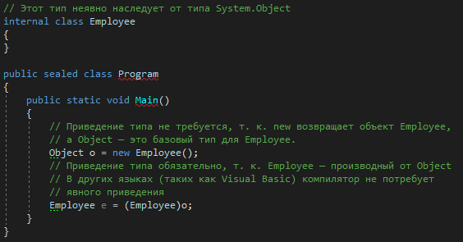
Приведение типов
Notes:
Equals Возвращает true, если два объекта имеют одинаковые значения.
Подробнее об этом методе рассказывается в разделе «Равенство
и тождество объектов» главы 5
GetHashCode Возвращает хеш-код для значения данного объекта. Этот метод
следует переопределить, если объекты типа используются в каче-
стве ключа хеш-таблиц. Вообще говоря, класс Object выбран для
размещения этого метода неудачно, потому что большинство типов
не используется в качестве ключей хеш-таблиц; этот метод умест-
нее было бы определить в интерфейсе. Подробнее об этом методе
рассказывается в разделе «Хеш-коды объектов» главы 5
ToString По умолчанию возвращает полное имя типа (this.GetType().
FullName). На практике этот метод переопределяют, чтобы он
возвращал объект String, содержащий состояние объекта в виде
строки. Например, переопределенные методы для таких фунда-
ментальных типов, как Boolean и Int32, возвращают значения
объектов в строковом виде. Кроме того, к переопределению мето-
да часто прибегают при отладке: вызов такого метода возвращает
строку, содержащую значения полей объекта. Предполагается,
что ToString учитывает информацию CultureInfo, связанную с вы-
зывающим потоком. Подробнее о методе ToString рассказывается
в главе 14
GetType Возвращает экземпляр объекта, производного от Type, который
идентифицирует тип объекта, вызвавшего GetType. Возвращаемый
объект Type может использоваться с классами, реализующими от-
ражение для получения информации о типе в виде метаданных.
Отражение рассматривается в главе 23. Метод GetType невирту-
альный, его нельзя переопределить, поэтому классу не удастся
исказить сведения о своем типе; таким образом обеспечивается
безопасность типов
MemberwiseClone
Этот невиртуальный метод создает новый экземпляр типа и при-
сваивает полям нового объекта соответствующие значения объекта
this. Возвращается ссылка на созданный экземпляр
Finalize Этот виртуальный метод вызывается, когда уборщик мусора опре-
деляет, что объект является мусором, но до возвращения занятой
объектом памяти в кучу. В типах, требующих очистки при сборке
мусора, следует переопределить этот метод. Подробнее о нем см.
главу 21

Slide 10
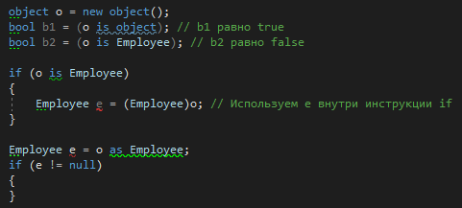
Приведение типов
Notes:
Equals Возвращает true, если два объекта имеют одинаковые значения.
Подробнее об этом методе рассказывается в разделе «Равенство
и тождество объектов» главы 5
GetHashCode Возвращает хеш-код для значения данного объекта. Этот метод
следует переопределить, если объекты типа используются в каче-
стве ключа хеш-таблиц. Вообще говоря, класс Object выбран для
размещения этого метода неудачно, потому что большинство типов
не используется в качестве ключей хеш-таблиц; этот метод умест-
нее было бы определить в интерфейсе. Подробнее об этом методе
рассказывается в разделе «Хеш-коды объектов» главы 5
ToString По умолчанию возвращает полное имя типа (this.GetType().
FullName). На практике этот метод переопределяют, чтобы он
возвращал объект String, содержащий состояние объекта в виде
строки. Например, переопределенные методы для таких фунда-
ментальных типов, как Boolean и Int32, возвращают значения
объектов в строковом виде. Кроме того, к переопределению мето-
да часто прибегают при отладке: вызов такого метода возвращает
строку, содержащую значения полей объекта. Предполагается,
что ToString учитывает информацию CultureInfo, связанную с вы-
зывающим потоком. Подробнее о методе ToString рассказывается
в главе 14
GetType Возвращает экземпляр объекта, производного от Type, который
идентифицирует тип объекта, вызвавшего GetType. Возвращаемый
объект Type может использоваться с классами, реализующими от-
ражение для получения информации о типе в виде метаданных.
Отражение рассматривается в главе 23. Метод GetType невирту-
альный, его нельзя переопределить, поэтому классу не удастся
исказить сведения о своем типе; таким образом обеспечивается
безопасность типов
MemberwiseClone
Этот невиртуальный метод создает новый экземпляр типа и при-
сваивает полям нового объекта соответствующие значения объекта
this. Возвращается ссылка на созданный экземпляр
Finalize Этот виртуальный метод вызывается, когда уборщик мусора опре-
деляет, что объект является мусором, но до возвращения занятой
объектом памяти в кучу. В типах, требующих очистки при сборке
мусора, следует переопределить этот метод. Подробнее о нем см.
главу 21

Slide 11
ValueType / ReferenceType
память для ссылочных типов всегда выделяется из управляемой кучи
каждый объект, размещаемый в куче, содержит дополнительные члены, подлежащие инициализации
незанятые полезной информацией байты объекта обнуляются (это касается полей)
размещение объекта в управляемой куче со временем инициирует сборку мусора.

Slide 12

Demo

Slide 13
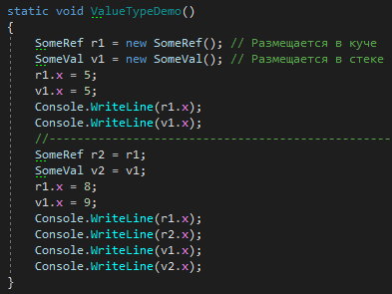
Demo

Slide 14
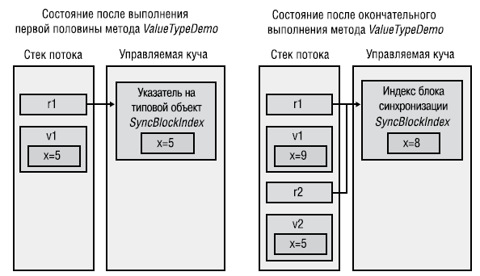
Demo

Slide 15
Выбор ValueType
Тип похож на притивный
Тип не обязан иметь базовый тип
Тип не имеет производных типов
Размер экземпляров типа мал (16 байт)
Размер экземпляров велик, но они не передаются в качестве параметров и не являются результатами методов
Notes:
Тип ведет себя подобно примитивному типу. В частности, это означает, что тип
достаточно простой и у него нет членов, способных изменить экземплярные
поля типа, в этом случае говорят, что тип неизменяемый (immutable). На самом
деле, многие значимые типы рекомендуется помечать спецификатором readonly
(см. главу 7).
. Тип не обязан иметь любой другой тип в качестве базового.
. Тип не имеет производных от него типов.
------------------------------------------------------
Размер экземпляров типа мал (примерно 16 байт или меньше).
. Размер экземпляров типа велик (более 16 байт), но экземпляры не передаются
в качестве параметров метода или не являются возвращаемыми из метода зна-
чениями.

Slide 16
Отличия ValueTypes
boxed/unboxed
ValueType.Equals, ValueType.GetHashCode
no abstract/virtual methods
no null-value
Копирование при присваивании
Мгновенное высвобождение памяти
Notes:
. Объекты значимого типа существуют в двух формах (см. следующий раздел):
неупакованной (unboxed) и упакованной (boxed). Ссылочные типы бывают только
в упакованной форме.
. Значимые типы являются производными от System.ValueType. Этот тип имеет
те же методы, что и System.Object. Однако System.ValueType переопределяет
метод Equals, который возвращает true, если значения полей в обоих объектах
совпадают. Кроме того, в System.ValueType переопределен метод GetHashCode,
который создает хеш-код по алгоритму, учитывающему значения полей экзем-
пляра объекта. Из-за проблем с производительностью в реализации по умол-
чанию, определяя собственные значимые типы значений, надо переопределить
и написать свою реализацию методов Equals и GetHashCode. О методах Equals
и GetHashCode рассказано в конце этой главы.
. Поскольку в объявлении нового значимого или ссылочного типа нельзя указы-
вать значимый тип в качестве базового класса, создавать в значимом типе новые
виртуальные методы нельзя. Методы не могут быть абстрактными и неявно
являются запечатанными (то есть их нельзя переопределить).
. Переменные ссылочного типа содержат адреса объектов в куче. Когда пере-
менная ссылочного типа создается, ей по умолчанию присваивается null, то
есть в этот момент она не указывает на действительный объект. Попытка за-
действовать переменную с таким значением приведет к генерации исключения
NullReferenceException. В то же время в переменной значимого типа всегда
содержится некое значение соответствующего типа, а при инициализации
всем членам этого типа присваивается 0. Поскольку переменная значимого
типа не является указателем, при обращении к значимому типу исключение
NullReferenceException возникнуть не может. CLR поддерживает понятие
значимого типа особого вида, допускающего присваивание null (nullable types).
Этот тип обсуждается в главе 19.
. Когда переменной значимого типа присваивается другая переменная значимого
типа, выполняется копирование всех ее полей. Когда переменной ссылочно-
Ссылочные и значимые типы 155
го типа присваивается переменная ссылочного типа, копируется только ее
адрес.
. Вследствие сказанного в предыдущем пункте несколько переменных ссылочного
типа могут ссылаться на один объект в куче, благодаря чему, работая с одной
переменной, можно изменить объект, на который ссылается другая переменная.
В то же время каждая переменная значимого типа имеет собственную копию
данных «объекта», поэтому операции с одной переменной значимого типа не
влияют на другую переменную.
. Так как неупакованные значимые типы не размещаются в куче, отведенная для
них память освобождается сразу при возвращении управления методом, в кото-
ром описан экземпляр этого типа (в отличие от ожидания уборки мусора).

Slide 17
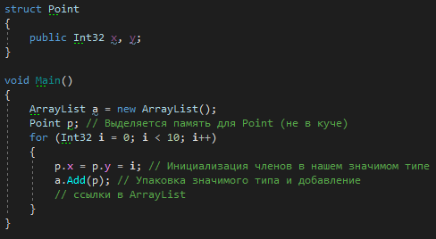
Box/unbox

Slide 18
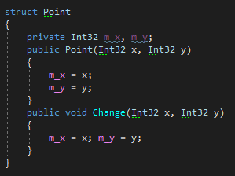
Box/unbox

Slide 19
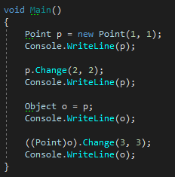
Box/unbox

Slide 20
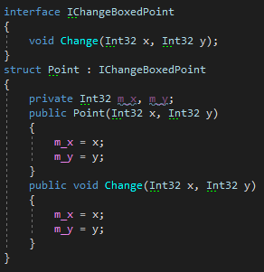
Box/unbox

Slide 21
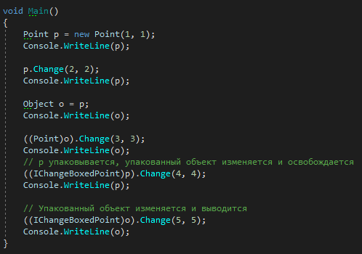
Box/unbox

Slide 22

Свойства

Slide 23
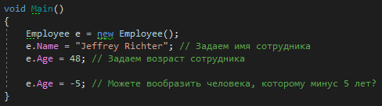
Свойства

Slide 24
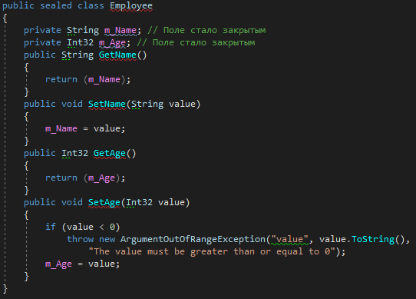
Свойства

Slide 25
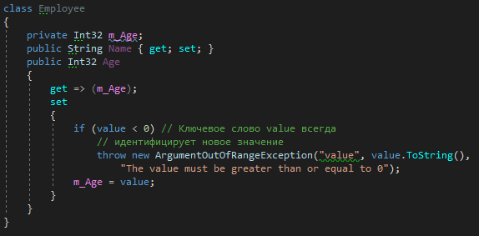
Свойства

Slide 26
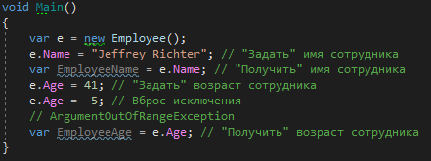
Свойства

Slide 27
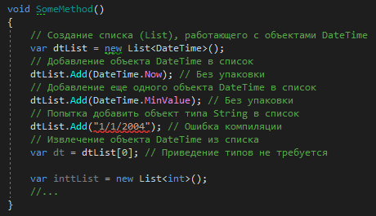
Обобщения
Notes:
Защита исходного кода. Разработчику, использующему обобщенный алгоритм,
не нужен доступ к исходному тексту алгоритма (при работе с шаблонами C++
разработчику, использующему алгоритм, необходим его исходный текст).
. Безопасность типов. Когда обобщенный алгоритм применяется с конкретным
типом, компилятор и CLR понимают это и следят за тем, чтобы в алгоритме
использовались лишь объекты, совместимые с этим типом данных. Попытка ис-
пользования несовместимого объекта приведет к ошибке на этапе компиляции
или исключению во время выполнения. В нашем примере попытка передачи
объекта String методу Add вызывает ошибку компиляции.
. Более простой и понятный код. Поскольку компилятор обеспечивает безопас-
ность типов, в исходном тексте требуется меньше операция приведения типов,
а такой код проще писать и сопровождать. В последней строке SomeMethod раз-
работчику не нужно использовать приведение (DateTime), чтобы присвоить пере-
менной dt результат вызова индексатора (при запросе элемента с индексом 0).
. Повышение производительности. До появления обобщений один из способов
определения обобщенного алгоритма заключался в таком определении всех его
членов, чтобы они «умели» работать с типом данных Object. Чтобы алгоритм
работал с экземплярами значимого типа, перед вызовом членов алгоритма среда
CLR должна была упаковать этот экземпляр. Как показано в главе 5, упаковка
требует выделения памяти в управляемой куче, что приводит к более частым
процедурам уборки мусора, а это, в свою очередь, снижает производительность
приложения. Поскольку обобщенный алгоритм можно создать для работы
с конкретным значимым типом, экземпляры значимого типа могут передаваться
по значению и CLR не нужно выполнять упаковку. Операции приведения типа
также не нужны (см. предыдущий пункт), поэтому CLR не нужно контролировать
безопасность типов при их преобразовании, что также ускоряет работу кода.

Slide 28
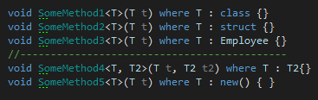
Обобщения Ограничения

